Slide 1
German Taster - Session 1
German Taster
Secondary

Slide 2
WILLKOMMEN!
Wir machen eine
SMALLTALKPARTY!
Guten Tag!
Session 1

Slide 3
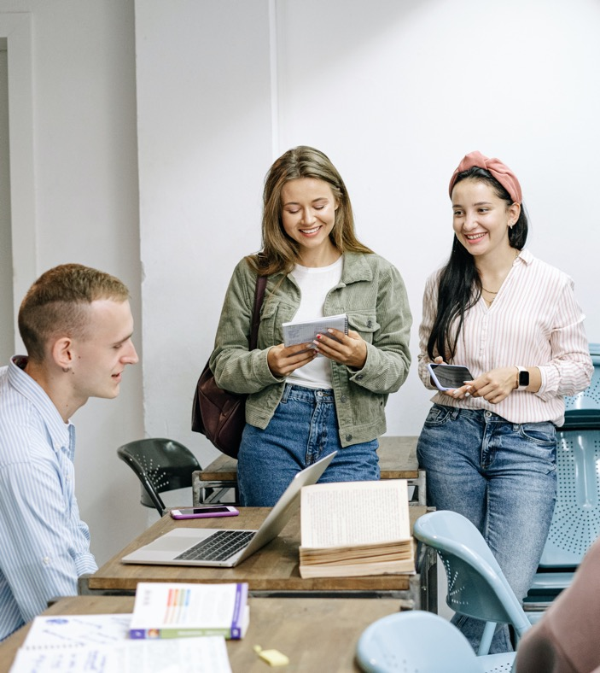

Pablo und Norah
A: Hi!
B: Hallo! Wie heißt du?
A: Ich heiße Pablo. Und wie heißt du?
B: Ich heiße Norah.
A: Ah, hallo Norah. Wie geht's dir?
B: Gut, danke. Und wie geht's dir?
A: Sehr gut, danke.
5 Min

Slide 4
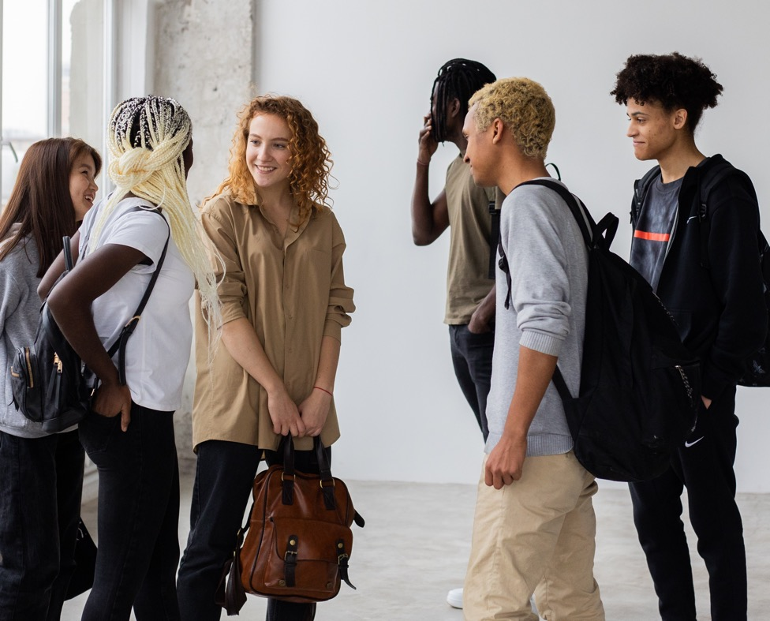

What you will learn today:
Wir machen eine
Smalltalkparty!
You can:
introduce yourself
talk and ask about your hobbies
4
5 Min

Slide 5
Pablo und Norah: Lest den Dialog.
A: Hi!
B: Hallo! Wie heißt du?
A: Ich heiße Pablo. Und wie heißt du?
B: Ich heiße Norah.
A: Ah, hallo Norah. Wie geht's dir?
B: Gut, danke. Und wie geht's dir?
A: Sehr gut, danke.
5
5 Min

Slide 6
Wie geht‘s dir? Kombiniere.
1
2
3
4
5
Nummer eins ist …
Nummer zwei ist …
Nummer drei ist …
Nummer vier ist …
Nummer fünf ist …
fantastisch
nicht gut
sehr gut
so la la
gut
6
3 Min

Slide 7
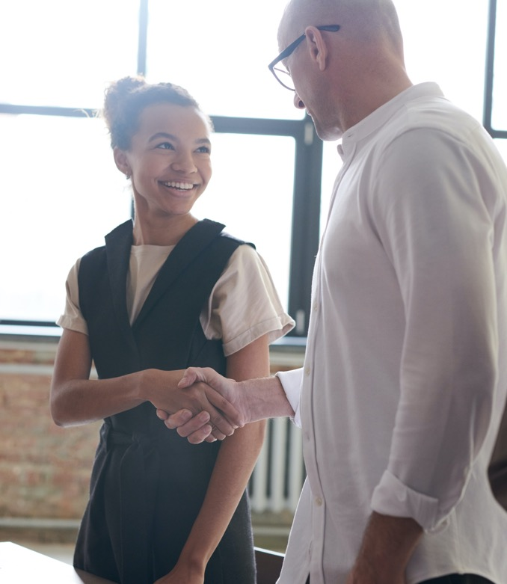
Macht ein Interview mit 2 Personen.
A: Hallo Robert!
B: Hallo Brenda!
A: Wie geht es dir?
B: Gut, danke. Und dir?
A: Fantastisch.
so la la
sehr gut
nicht gut
gut
fantastisch
7
5 Min

Slide 8
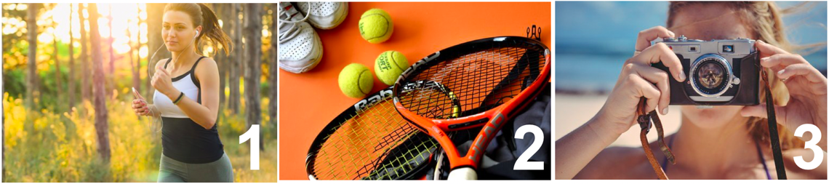
Welches Foto ist korrekt?
Hallo, ich heiße Katja.
Mein Hobby ist fotografieren.
1
2
3
Foto Nummer … ist korrekt.
8
2 Min

Slide 9

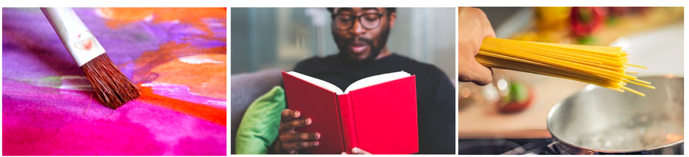
Kombiniert die Hobbys.
fotografieren Tennis spielen lesen kochen malen joggen
1
2
3
4
5
6
9
5 Min

Slide 10

Kombiniert die Hobbys.
LearningApps
https://learningapps.org/watch?v=p6ip2v9gk23
10
5 Min

Slide 11
Hobbys
Was ist dein Hobby?
1
2
3
joggen
Tennis spielen
fotografieren
Mein Hobby ist …
4
5
6
malen
lesen
kochen
11

Slide 12
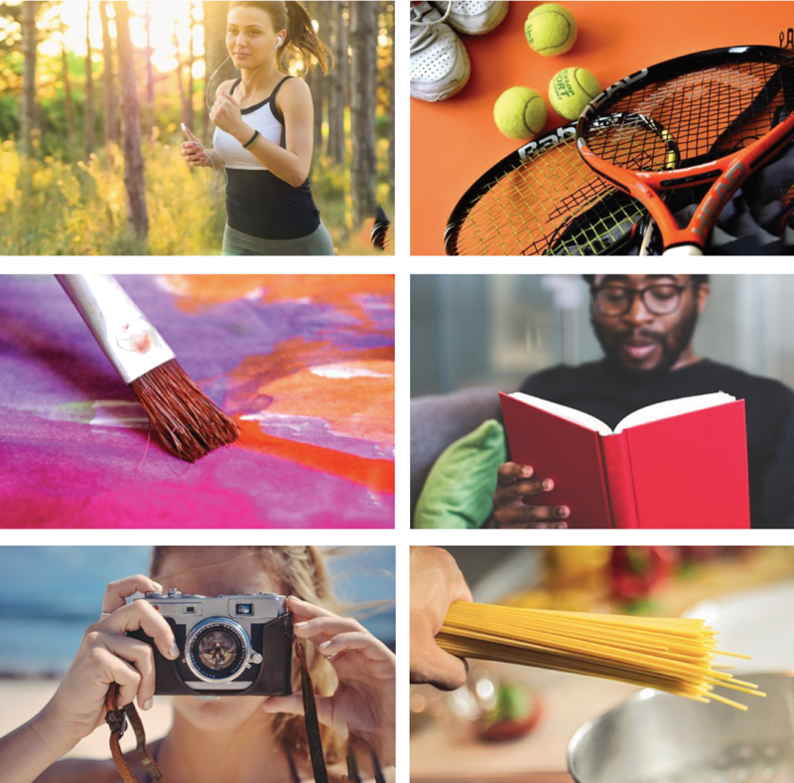
Small Talk
A: Hallo. Ich heiße (…). Und du?
B: Hallo. Ich heiße (…). Wie geht’s dir?
A: Super. Und dir?
B: Sehr gut. Danke. Was ist dein Hobby?
A: Mein Hobby ist Tennis spielen. Was ist dein Hobby?
B: Mein Hobby ist kochen.
A: Cool!
B: Tschüss!
joggen
Tennis spielen
malen
lesen
fotografieren
kochen
12

Slide 13
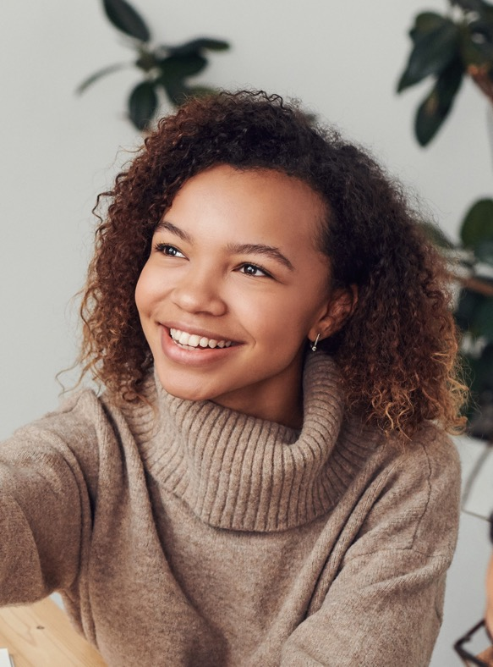
Wie war die Party?
Präsentiert die Hobbys der anderen Personen.
Ich war auf der Party mit (…Tim).
Die Party war super.
Tims Hobby ist Tennis spielen.
13

Slide 14
Today‘s objectives:
Wir machen eine
Smalltalkparty!
You can:
introduce yourself
talk and ask about your hobbies
14

Slide 15

ευχαριστώ
Gracias
谢谢
Danke
Bedankt
Dziękuję
Diolch
Fa’afetai
Merci
Kiitos
Ласкаво просимо
Спасибо
Tak skal du have
Köszönjük
אדאנק
شكرًا لك
Teşekkürler
Thank you

